Slide 1



DULCE SUEGRA
JOSE LUIS

Slide 2
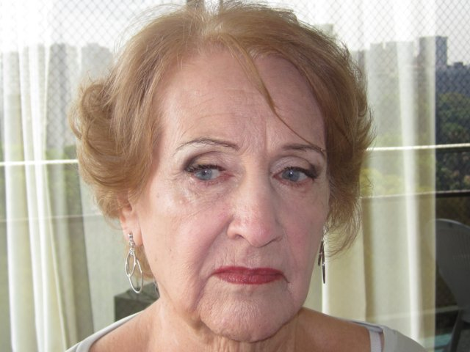

Slide 3
La dama llega a la casa de su hija y encuentra a su yerno furioso empacando una maleta.
"¿Qué pasó?" pregunta ella.

Slide 4
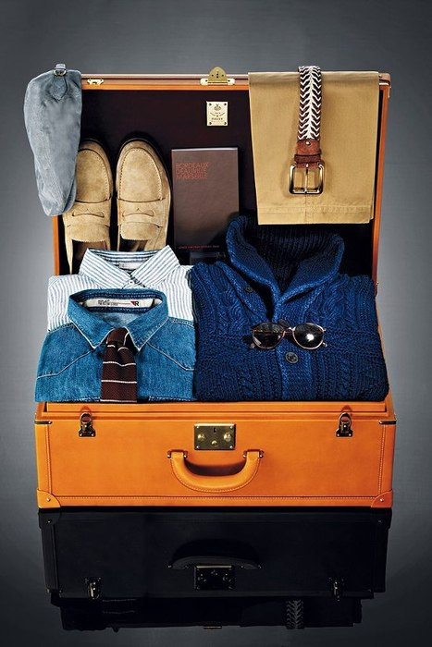

Slide 5


Slide 6
Yerno: "¿Que qué pasó? - le voy a decir exactamente lo que pasó, señora!
Le mandé un email a Catalina diciéndole que hoy regresaba a casa de mi viaje de negocios.
Llegué a casa y ¿puede adivinar lo que encontré?

Slide 7
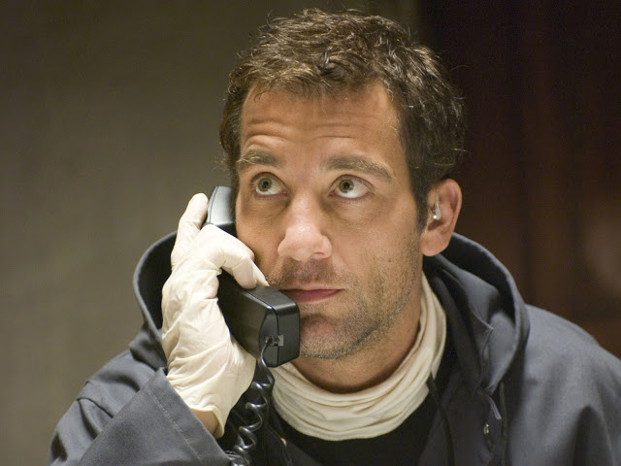

Slide 8
!.... A mi esposa, sí, ¡su hija!, con un hombre desnudo en nuestra cama matrimonial.
Este es el fin de nuestro matrimonio.
¡Yo me largo de aquí para siempre!

Slide 9
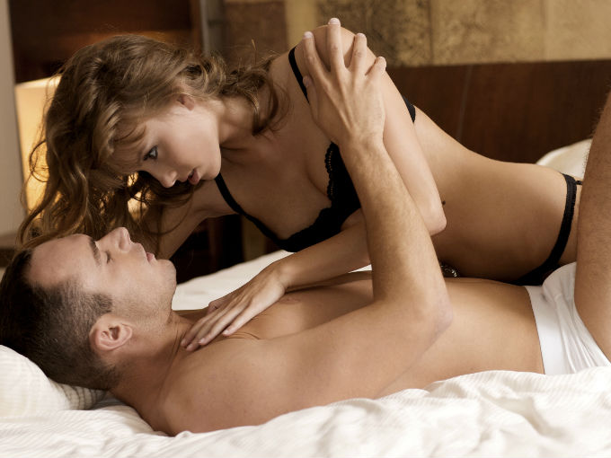

Slide 10


Slide 11
"¡Cálmate!", dice la suegra -
"Hay algo que no suena bien.

Slide 12
Catalina nunca haría una cosa de esas.
Yo la crié y la conozco bien.
Espera un momento mientras yo averiguo qué fue lo que pasó".

Slide 13


Slide 14
Un momento después regresa la suegra con una sonrisa enorme.

Slide 15
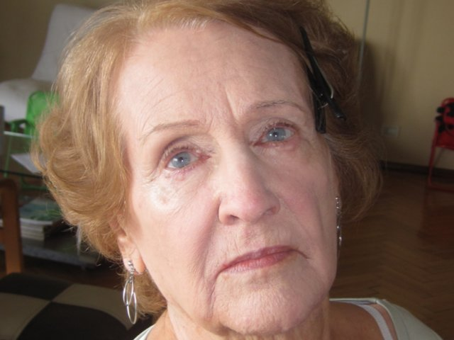

Slide 16
"Ya ves, te dije que tenía que haber una explicación lógica...

Slide 17
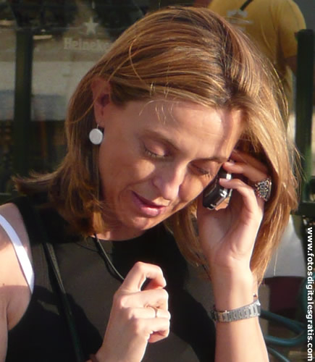

Slide 18
¡Catalina
no recibió tu email!!"

Slide 19


Slide 20
Cuando se explican las cosas todo queda mejor...

Slide 21
  UN FUERTE ABRAZO QUE TENGAS UN
  BUEN DIA
JOSE LUIS

Slide 22




Accede a la sección que desees desde aquí:
PPS Exclusivos
Dedicatorias | Fechas Especiales | Graciosos | Historia y arte | Lugares | Musicales
Naturaleza y Ciencias | Política | Reflexión | Religiosos | Románticos | Salud
Si deseas recibir pps periódicamente en tu correo electrónico subscríbete aquí:

